Slide 1
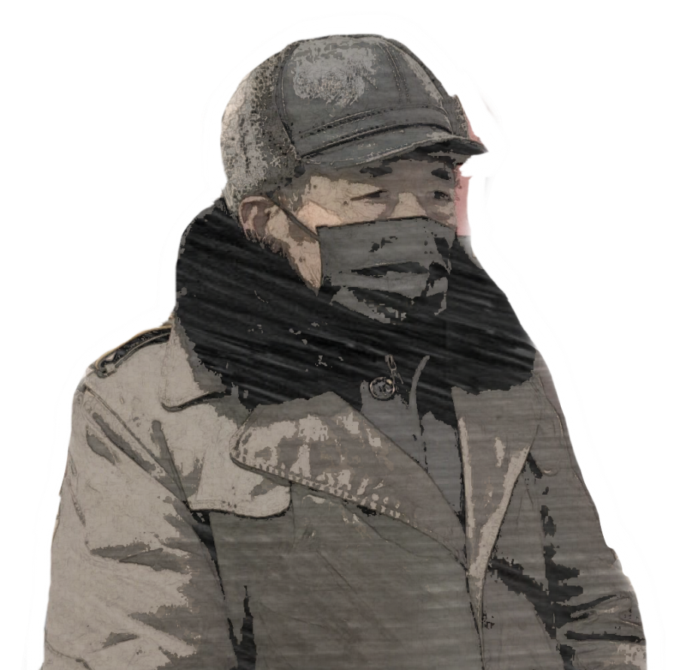
退伍老兵王玉齐的家国情怀
——泗洪县广播电视台

Slide 2
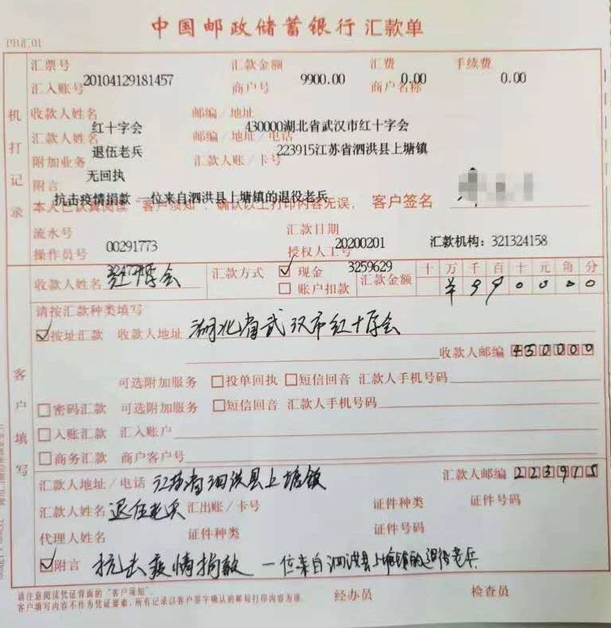
汇款金额：9900元
收款人：武汉市红十字会
捐款人： 退伍老兵
抗击疫情捐款，一位来自泗洪县上塘镇的退役老兵

Slide 3
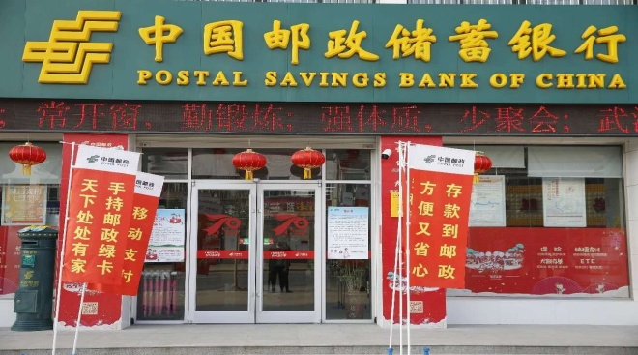
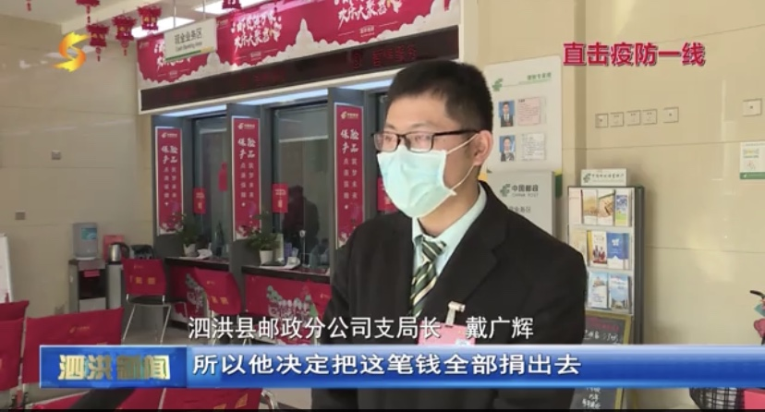
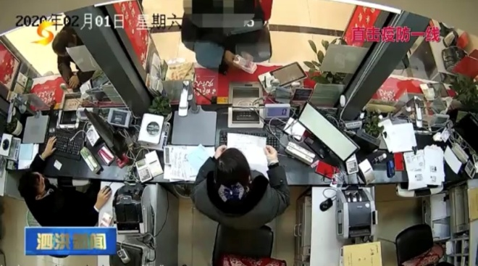
老人捐款背后的细节
2020年2月1日上午，一名70多岁的老人来到泗洪县上塘镇邮储支行，向工作人员表示，他要向武汉捐款，为武汉防控疫情尽自己的一份力量，老人从口袋中掏出一沓陈旧的现金，一共10000元。

Slide 4
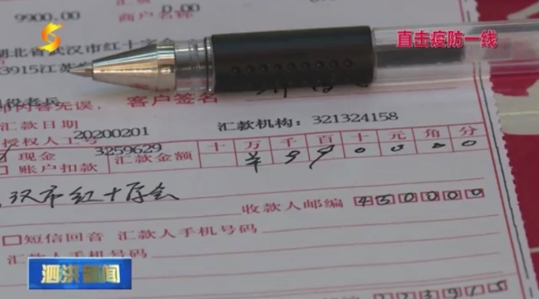
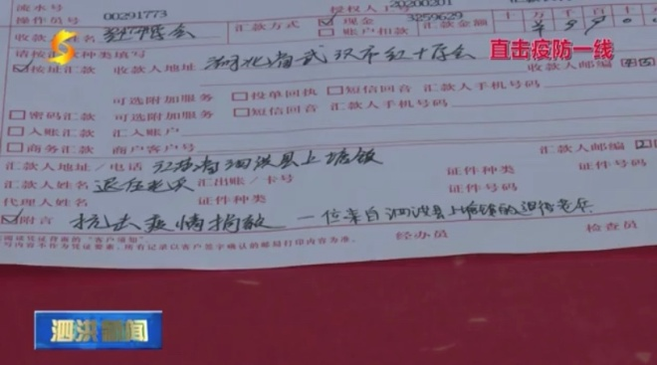
不留姓名，匿名为退伍老兵
依据银行规定，超过10000元的汇款必须实名，老人无奈之下，将自己省吃俭用积攒下来的养老钱，降额捐款9900元，署名退伍老兵。

Slide 5
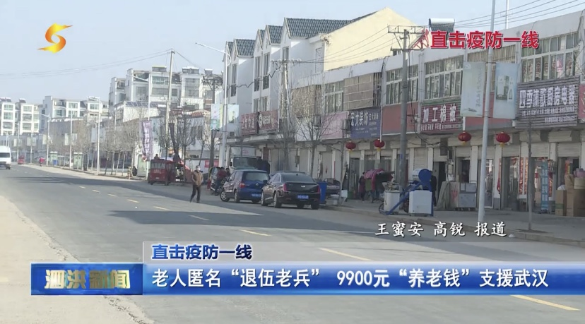
寻找老兵的首篇融媒体新闻

Slide 6
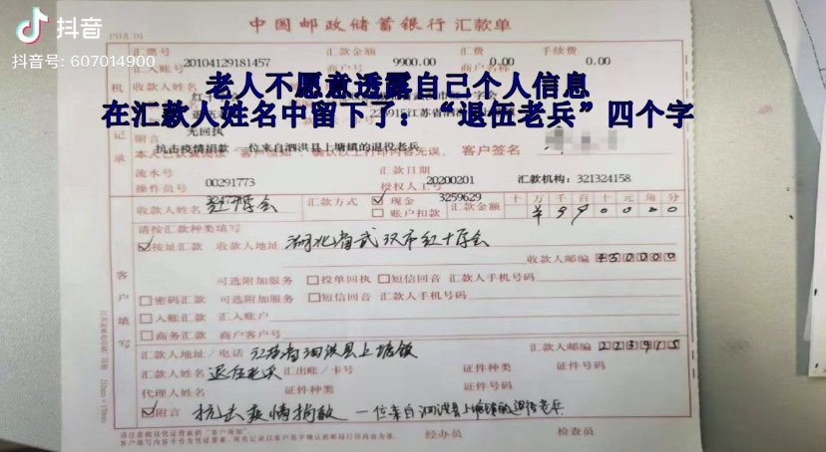
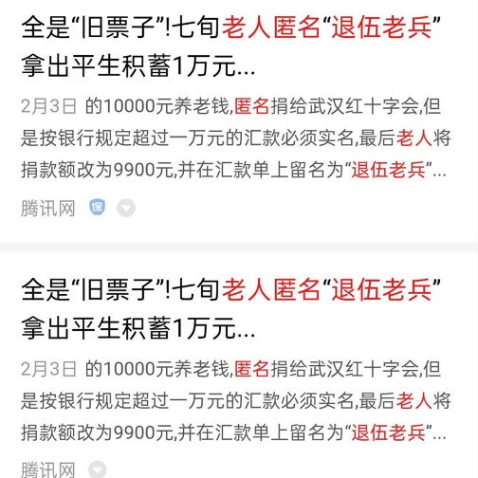
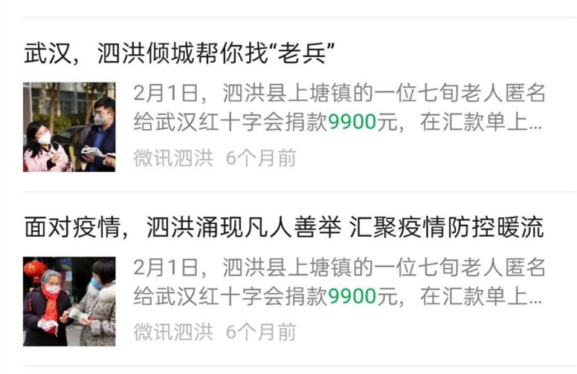
融媒体平台共同传播此篇报道

Slide 7
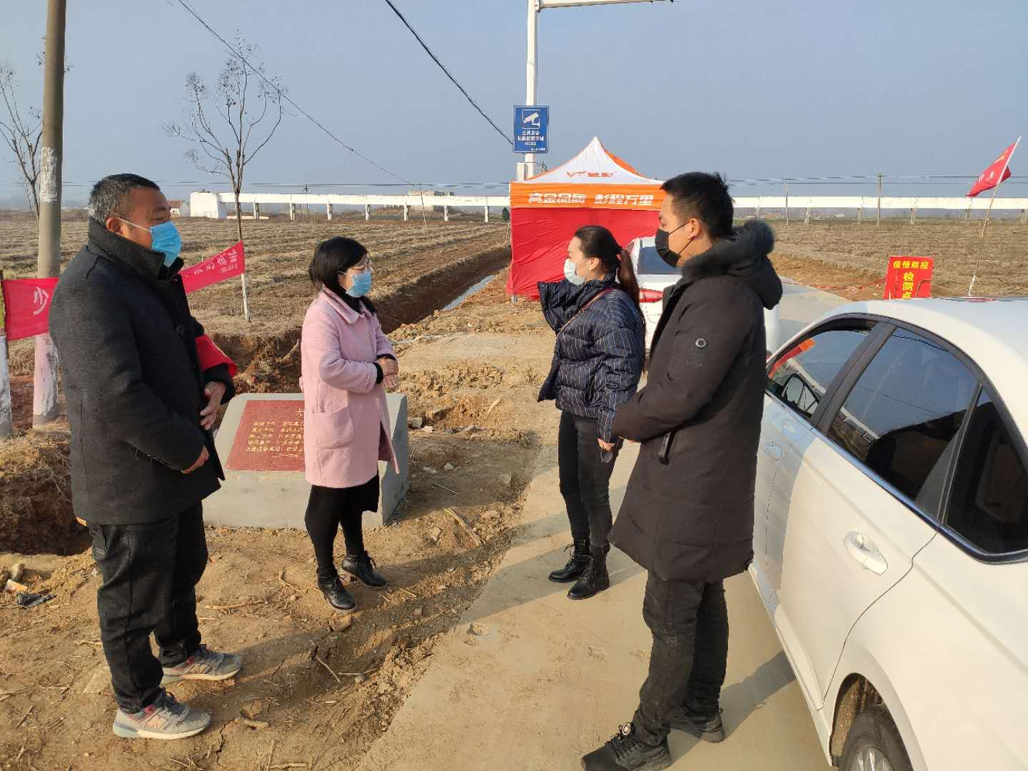
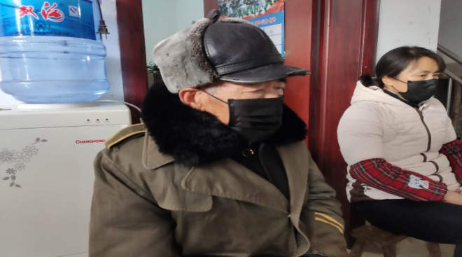
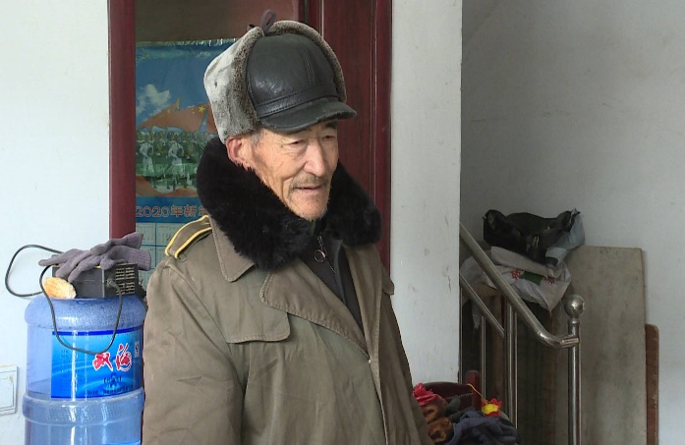
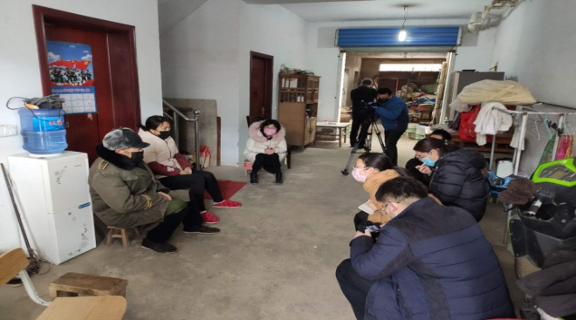
根据网友提供消息，找到这名老人

Slide 8
老人真名王玉齐，今年79岁，曾于1965年参军服役，1970年退役。老人匿名“退伍军人”正是源于此。

Slide 9
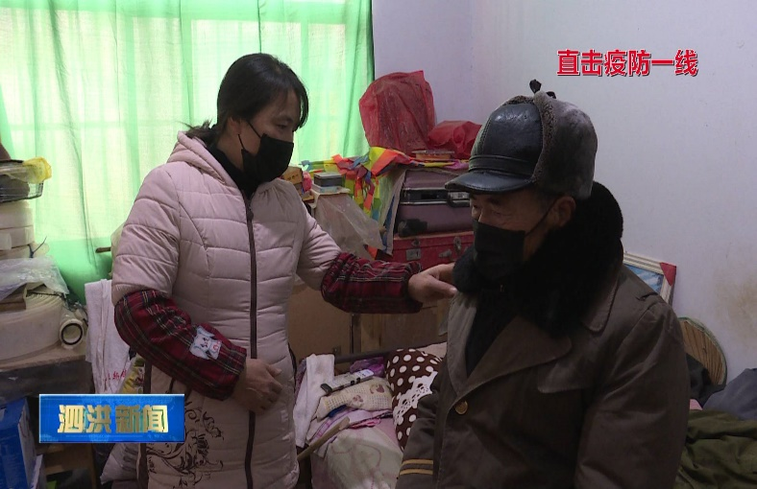
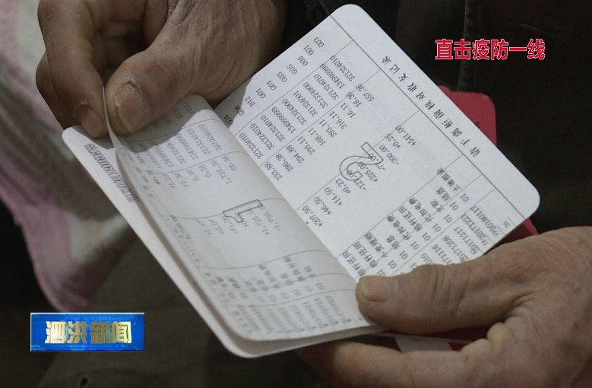
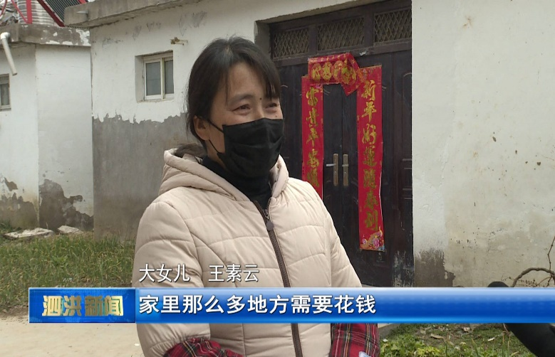
老人匿名捐款，还有一份对家庭的考虑

Slide 10
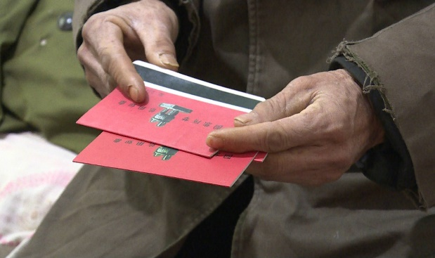
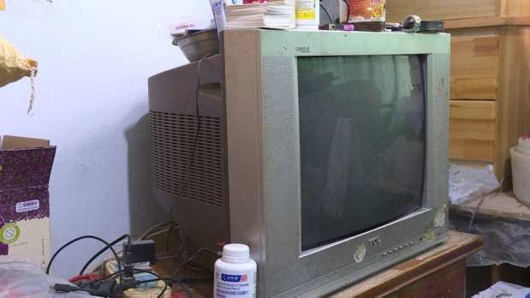
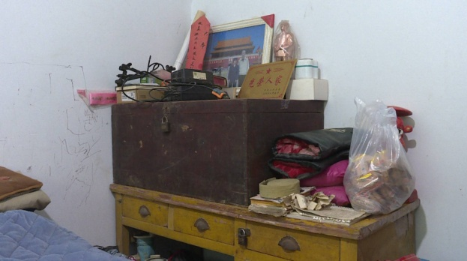
积攒几年的退伍老兵补助金和养老金
最值钱的电器就是一台老式电视机
清贫的生活环境

Slide 11
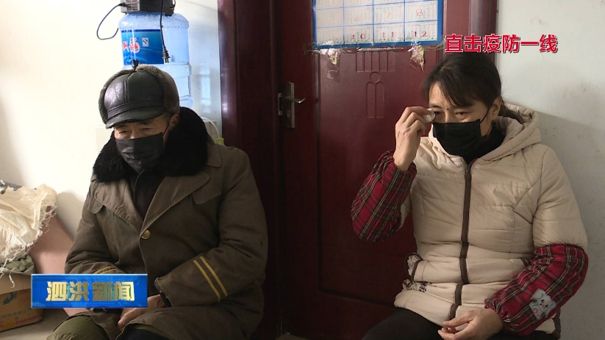
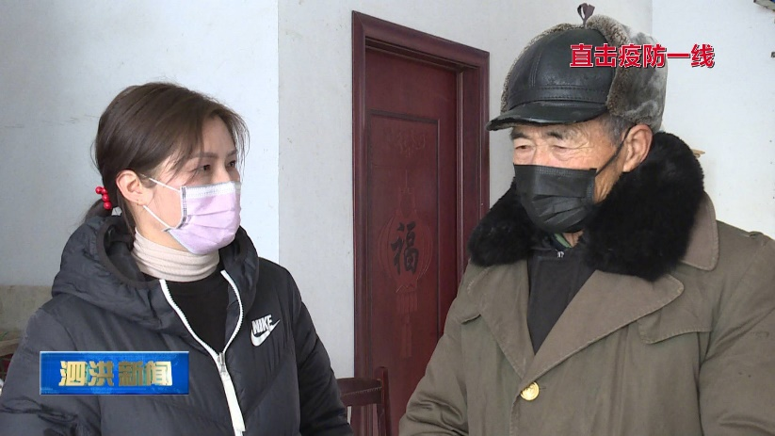
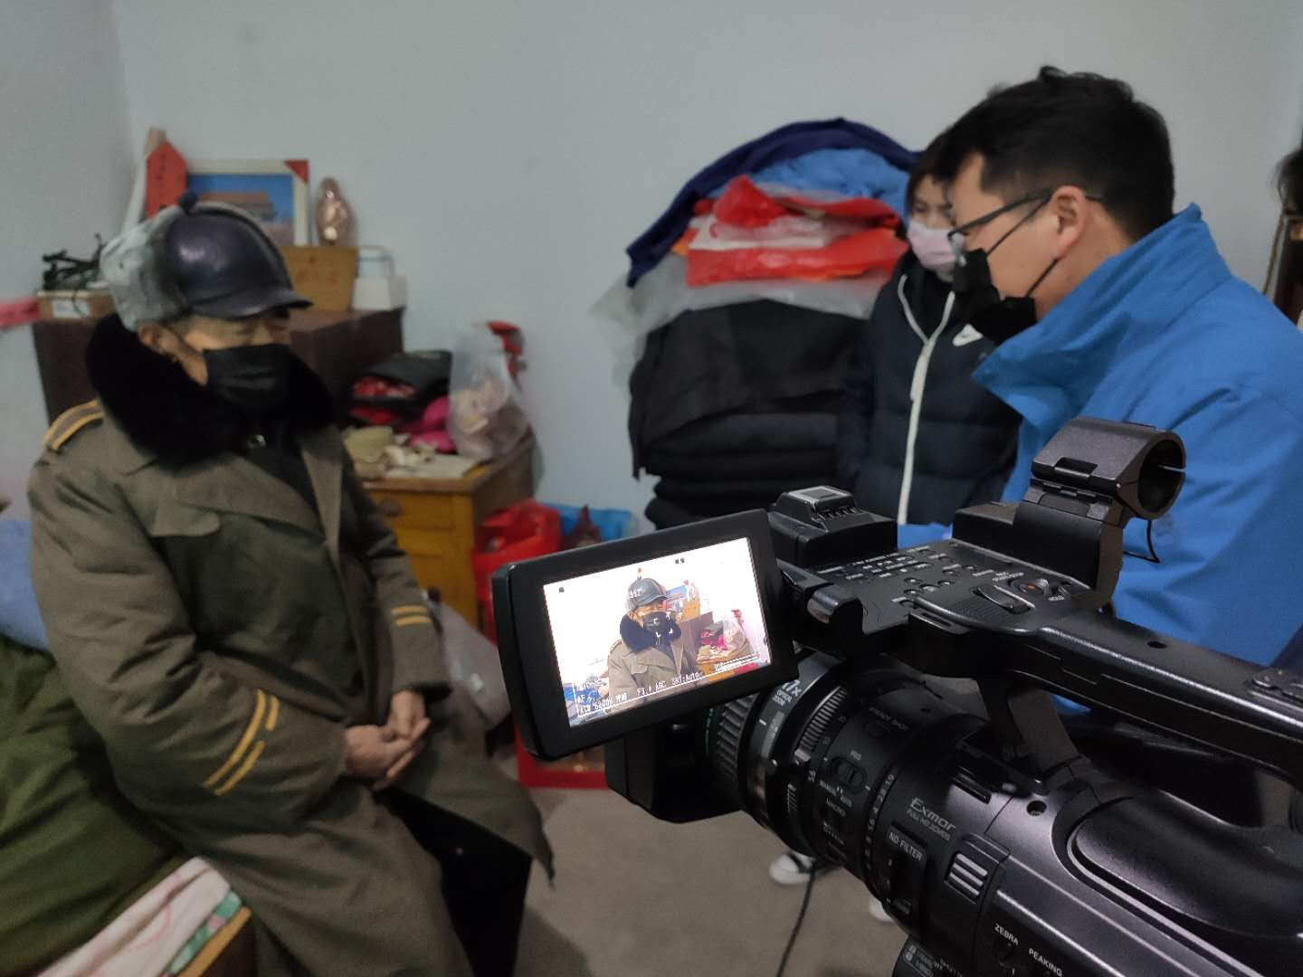
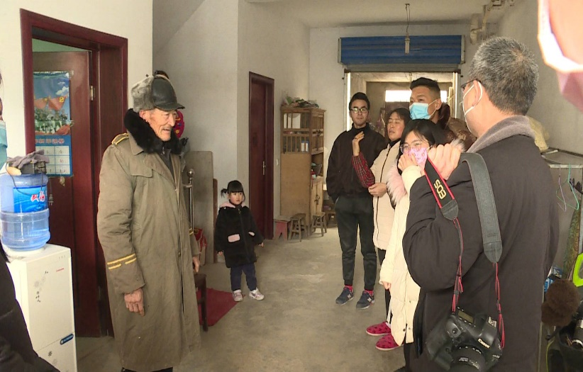
得到儿女们的理解与支持

Slide 12
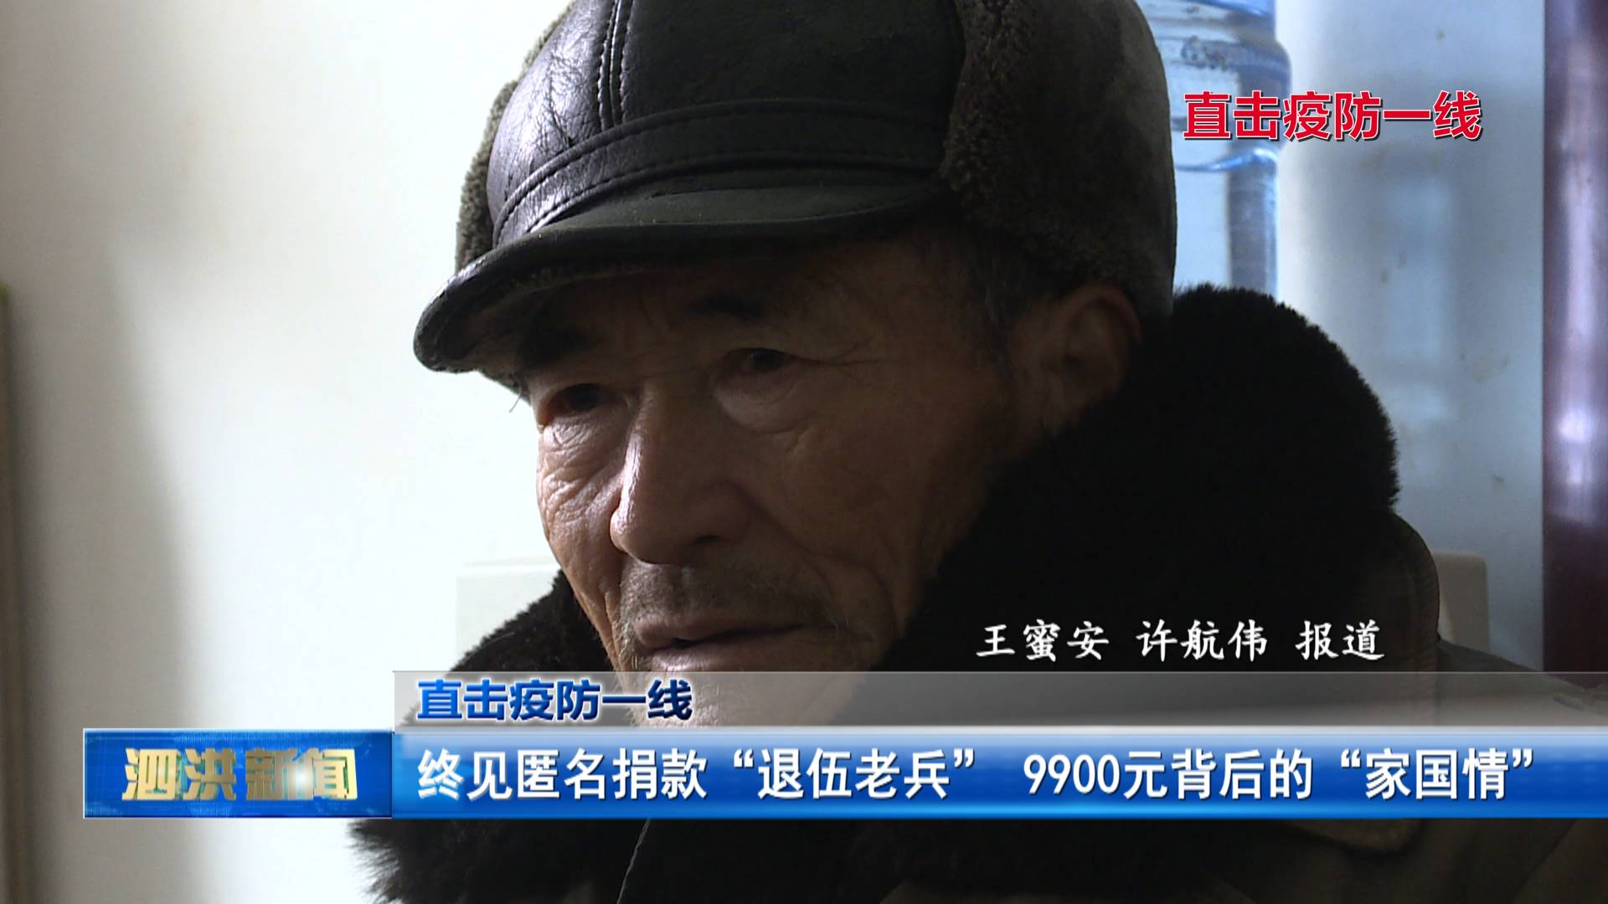
揭秘老人真实身份的融媒体新闻

Slide 13
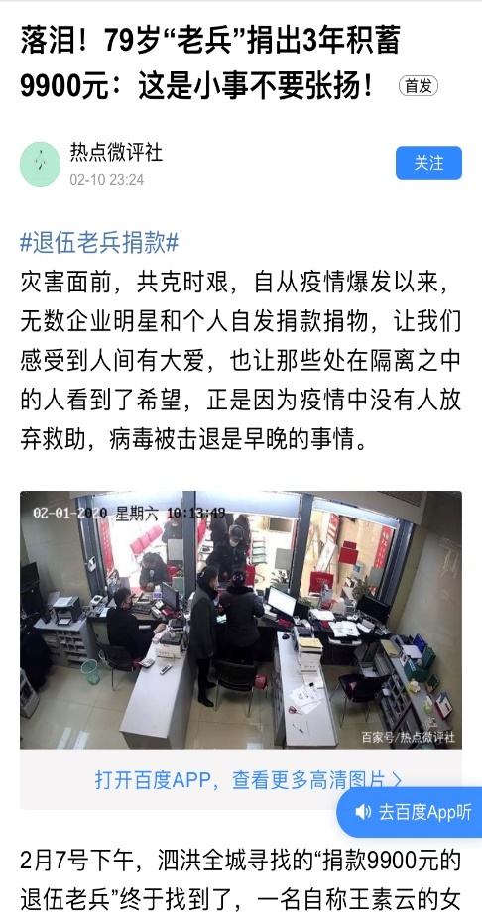
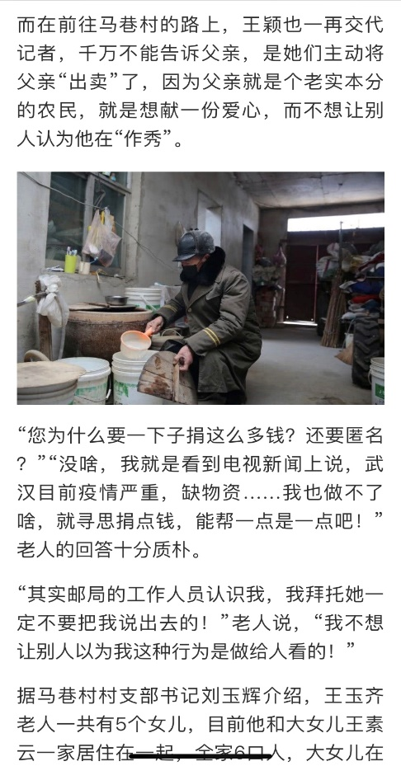
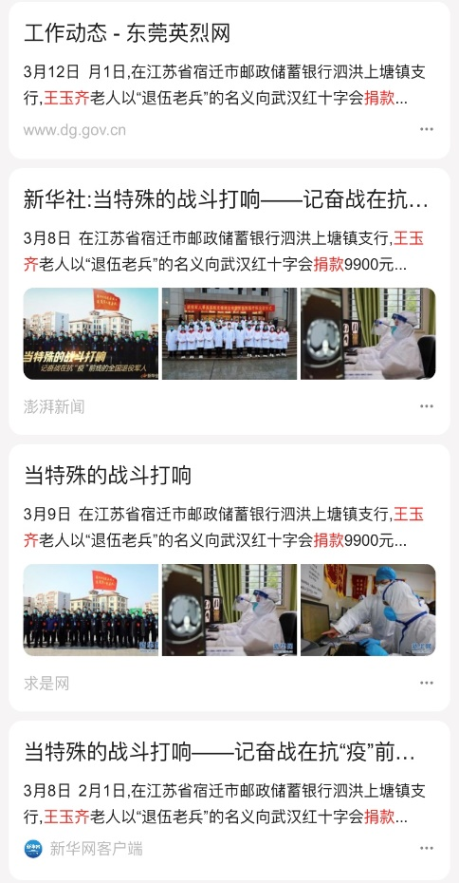
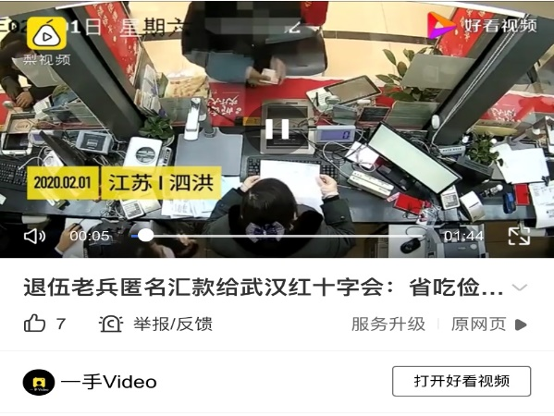
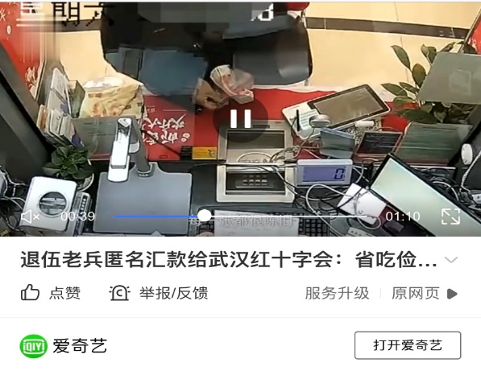
新闻通过各大融媒体平台传播后，老人事迹迅速在网上走红。

Slide 14
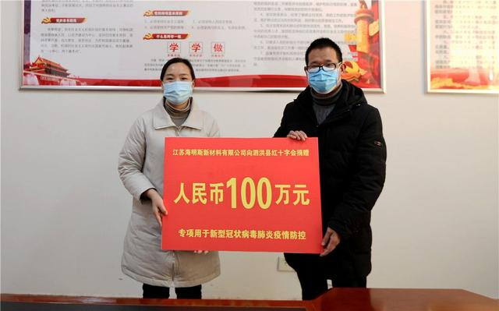
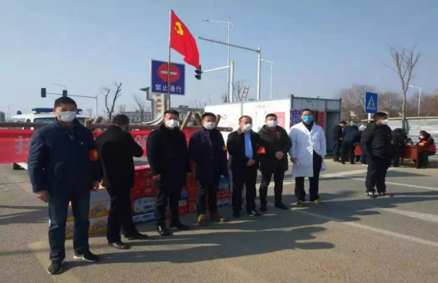
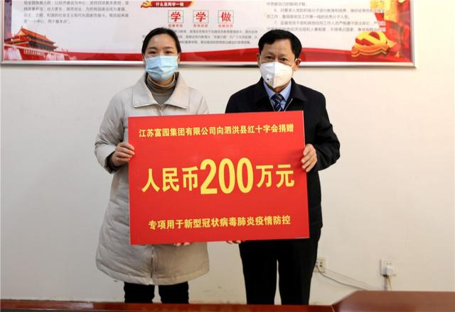
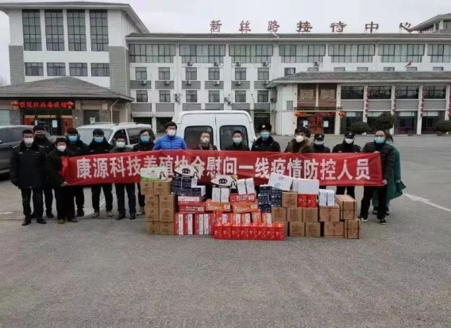
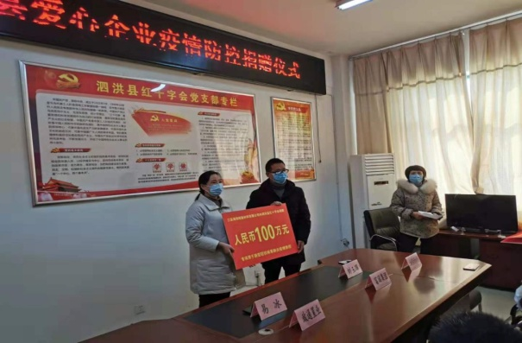
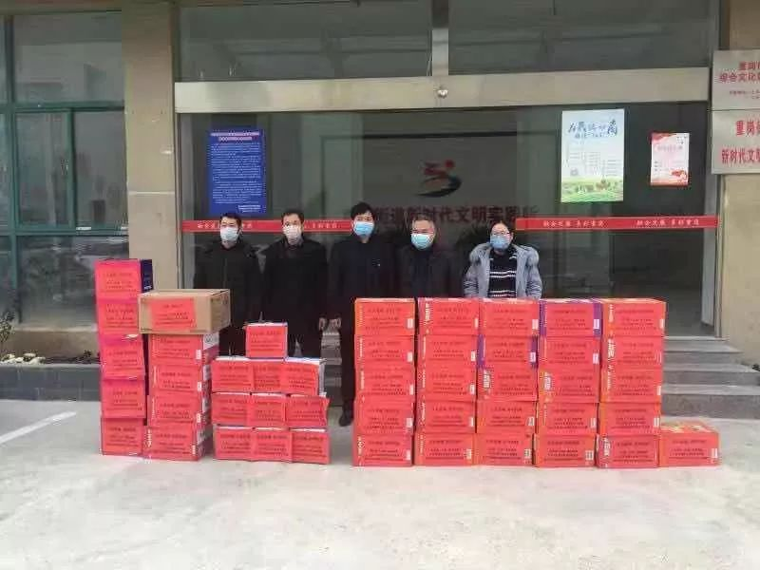
爱心人士支援抗疫
慷慨解囊捐资捐物

Slide 15
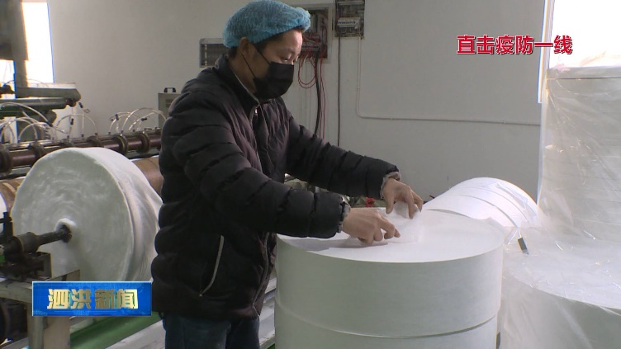
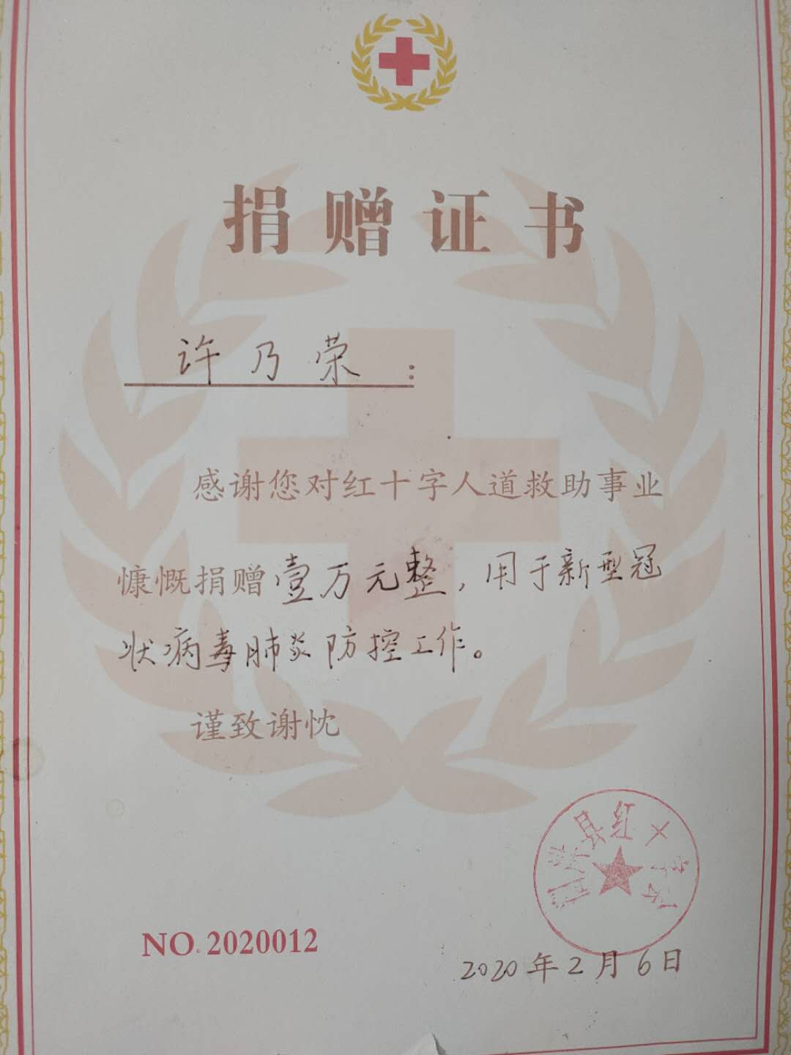
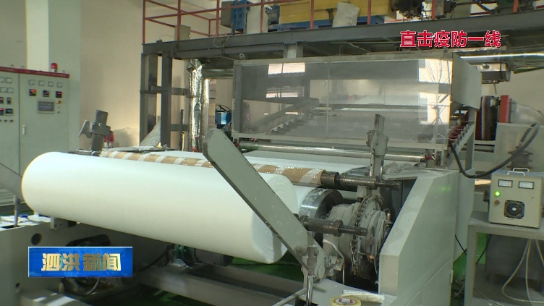
爱心人士支援抗疫
慷慨解囊捐资捐物

Slide 16
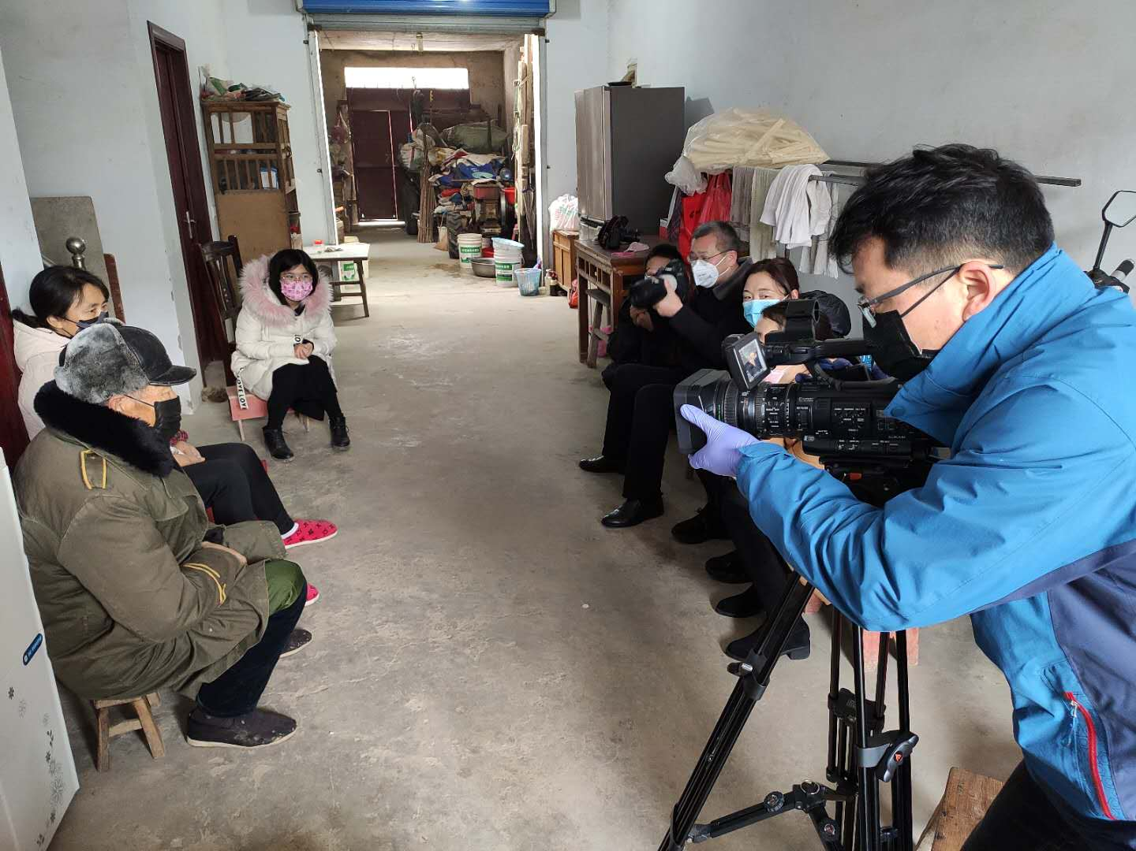
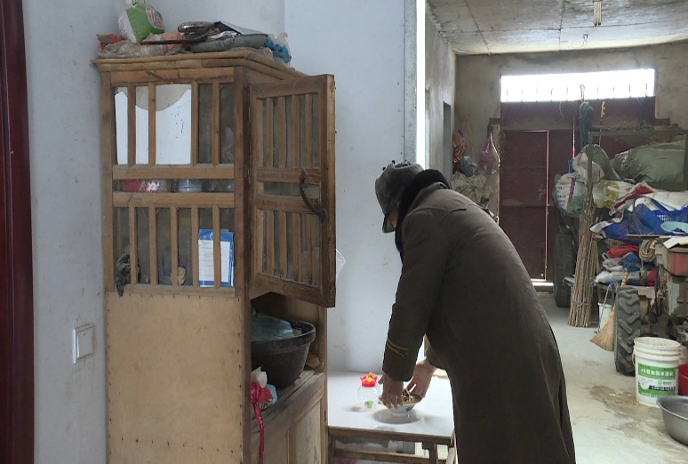
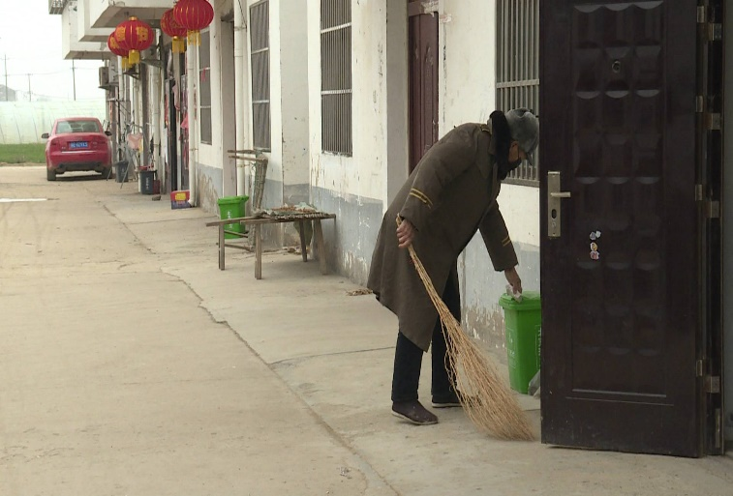
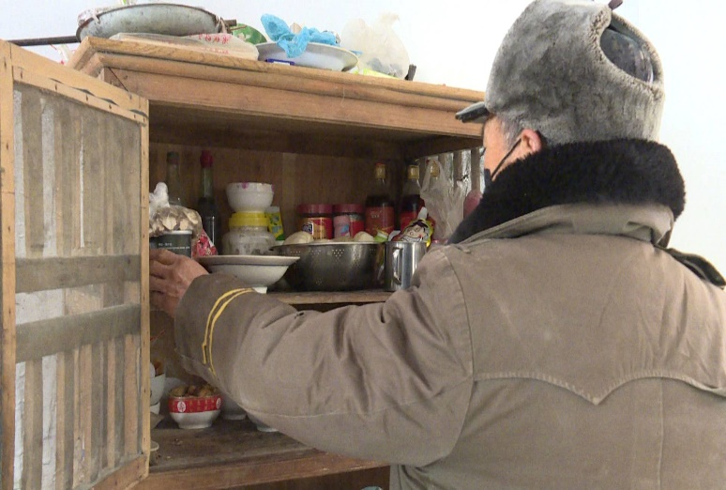
众志成城
共克时艰

Slide 17
向默默付出的人们致敬!
战胜病毒
向前线的医护工作者们致敬!

